Slide 1
ПОВЫШЕНИЕ ПОЗНАВАТЕЛЬНОЙ АКТИВНОСТИ НАХИМОВЦЕВ СРЕДСТВАМИ ГЕЙМИФИКАЦИИ ПРИ ОБУЧЕНИИ МАТЕМАТИКЕ
Авторы: Богданова Елена Алексеевна, преподаватель отдельной дисциплины (математика, информатика и ИКТ) филиала НВМУ в г. Мурманске, кандидат педагогических наук, доцент
Мурманск, 2023

Slide 2
ФГОС
Одна из особенностей стандарта:
три основные группы результатов
ЛИЧНОСТНЫЕ
МЕТАПРЕДМЕТНЫЕ
ПРЕДМЕТНЫЕ
САМООПРЕДЕЛЕНИЕ:
внутренняя позиция школьника;
самоидентификация;
самоуважение и самооценка
РЕГУЛЯТИВНЫЕ:
управление своей деятельностью;
контроль и коррекция;
инициативность и самостоятельность
Основы системы
научных знаний
Опыт «предметной» деятельности по получению,
преобразованию
и применению
нового знания
СМЫСЛООБРАЗОВАНИЕ:
мотивация (учебная, социальная);
границы собственного
знания и «незнания»
КОММУНИКАТИВНЫЕ:
речевая деятельность;
навыки сотрудничества
Ценностная и
морально-этическая
ориентация:
ориентация на выполнение
морально-нравственных норм;
способность к решению моральных
проблем на основе децентрации;
оценка своих поступков
ПОЗНАВАТЕЛЬНЫЕ:
работа с информацией;
работа с учебными моделями;
использование знако-символических
средств, общих схем решения;
выполнение логических операций
сравнения, анализа, обобщения,
классификации, установления
аналогий, подведения под понятие
Предметные и метапредметные действия с учебным материалом
1. «Воспитание российской гражданской идентичности: патриотизма, уважения к Отечеству»; 2. Познавательные; 3. Результаты по предмету предельно конкретизированы.

Slide 3
УУД на уроках математики
УУД | Типовые задачи | Примеры
Познавательные | - Задачи и проекты на выстраивание стратегии поиска решения задач; - задачи и проекты на классификацию, сравнение, оценивание; - задачи и проекты на проведение эмпирического исследования; - задачи и проекты на проведение теоретического исследования; задачи на смысловое чтение; задачи по финансовой грамотности; задачи по ТВиС. | Решение текстовых задач (в соответствии с алгоритмом). Задачи с избытком информации (отделить значимую информацию от второстепенной). - Задачи с недостатком информации (определить, какой информации недостает и где ее найти). - Использование знаково-символьных средств при обработке информации. - Задание на составление математической модели. - Задание на формирование умения поиска ответа «угадай, о чем спросили». - Задание на выдвижение гипотезы, на доказательство суждения.

Slide 4
Геймификация – тренд современного образования
«Вся наша жизнь игра, а люди в ней актёры» - слова Уильяма Шекспира в XXI веке приобретают особую значимость, ведь теперь игра становится необходимым элементом современного образования.
Термин геймификация (gamification), впервые использованный в 2002 г. Ником Пеллингом, американским программистом и изобретателем, к 2010 г. стал популярным, а сегодня уже уверенно звучит во многих областях человеческой деятельности (бизнес, управление персоналом, здравоохранение, образование) и применяется для обозначения особого способа решения задач разной степени сложности [1].
На данный момент понятие геймификации не определено однозначно. В большинстве источников данное понятие рассматривается как применение игровых элементов в неигровых ситуациях, часто для мотивации или влияния на поведение [2].

Slide 5
Геймификация – тренд современного образования
Появился даже особый термин — Edutainment, который объединяет в себе понятия «обучение» (education) и «развлечение» (entertainment). Практика геймификации учебного процесса вовлекает школьников в обучение, помогает развивать креативное мышление, «гибкие навыки», или soft skills, которые так важны в современном мире, а также находить пути взаимодействия с другими участниками процесса.
Геймификацию некоторые видят только как определенную игру. Но это не так. По ошибке многие могут считать, что добавление вариативности в домашних заданиях учеников и начисляемые баллы это уже геймификация образования. Однако, если ввести рейтинговую систему оценивания, систему вознаграждения за выполнения заданий разного уровня, и режим соревнования, то это уже можно считать геймификацией [2].

Slide 6
Геймификация – тренд современного образования
Учебные задания
Физ. минутки (30 сек- 1 минута)
Интерактивные платформы

Slide 7
Учебные задания
запишите д/з
в дневник
Домашнее задание
на вторник, 10.01
§25, с. 172 в. 1-4 (у)
Юнга: №677, «3»
Мичман: №681, «4»
Адмирал: №679. «5»
На уроке
9-10 б.–«5»
7-8 б.– «4»
5-6 б. – «3»
<5 б. – «2»
Накопительная оценка (средняя) за качество Д/З в конце изучения темы

Slide 8
Учебные задания
Примерные темы для создания игровых моментов внутри учебной темы:
Экскурсия по училищу;
Разные рода войск;
Профессии;
Учёные;
Персоны;
Корабли и люди

Slide 9
5 класс
Учебные задания
Начертите таблицу 9ⅹ2 клеток.
Решите примеры. Заполните таблицу соответствующими буквами.
1700
130
150
119
2009
10505
109
1500
6730

4⋅17⋅25=
95⋅1:5+100=
9500+100:2+955=
5⋅673⋅2=
955⋅2+99=
6) 55⋅2+200:10=
7) 500:100+104=
8) 100:2+50⋅2=
9) 500⋅2+1000:2=
У
И
Л
Е
Ч

Ь
Т

Slide 10
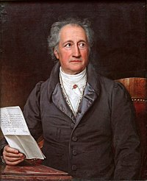
Те, у которых мы учимся, правильно называются нашими учителями, но не всякий, кто учит нас, заслуживает это имя Иоганн Вольфганг Гёте (1749—1832) немецкий поэт, государственный деятель, мыслитель, философ и естествоиспытатель

Slide 11
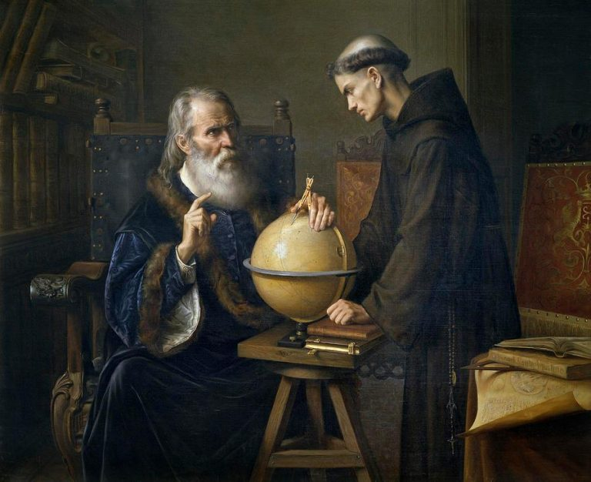
Д
Р
Ы
Я
М
К
И
О
18 | 4 | 55 | 4 | 10 | 8 | 2
16 | 10 | 3 | 10 | 4 | 55 | 9
И
Р
О
О
Р
12 | 20 | 11 | 6 | 10 | 5
5 | 2 | 9 | 7 | 5 | 2 | 9 | 55 | 6 | 55
О
М
М
И
К
И

Slide 12
З
В
П
Т
Г
Е
А
18 | 4 | 55 | 4 | 10 | 8 | 2
16 | 10 | 3 | 10 | 4 | 55 | 9
Р
И
Р
О
Д
О
О
Р
И
12 | 20 | 11 | 6 | 10 | 5
5 | 2 | 9 | 7 | 5 | 2 | 9 | 55 | 6 | 55
Я
Ы
К
О
М
М
А
Т
М
А
Т
И
К
И

Slide 13
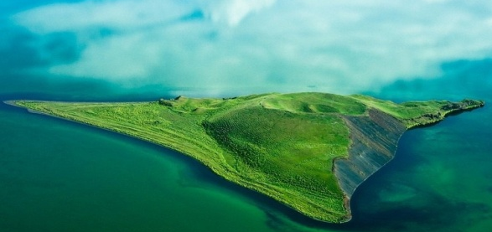
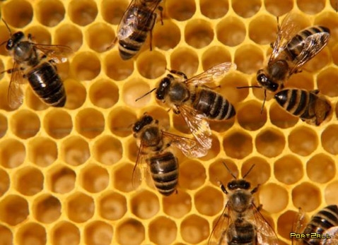
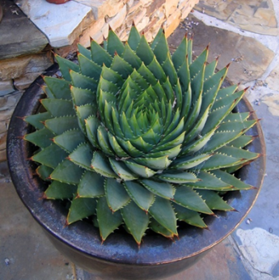
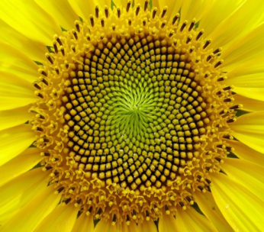
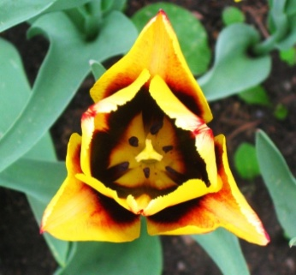
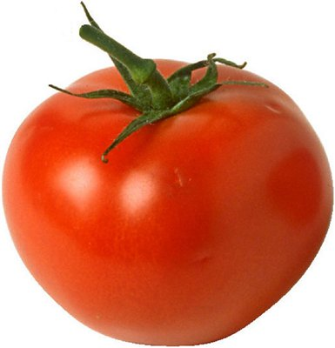
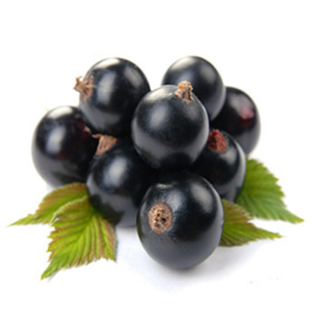
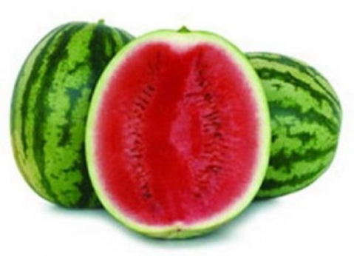
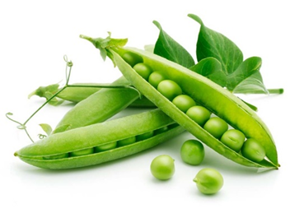
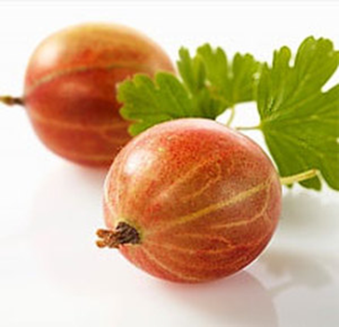

Slide 14
Физ. минутки
Физкультурные минутки (динамическая пауза) — это комплекс физических упражнений, которые сопровождаются стихами или музыкальным сопровождением. Физ. минутки снимают напряжение тела, переключают внимание, восстанавливают работоспособность детей.
Физ. минутки положительно влияют на аналитико-синтетическую деятельность мозга, активизируют сердечно-сосудистую и дыхательную системы, улучшают кровоснабжение внутренних органов и работоспособность нервной системы.

Slide 15
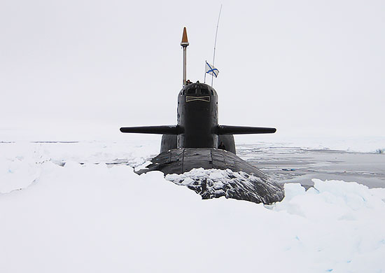

Slide 16
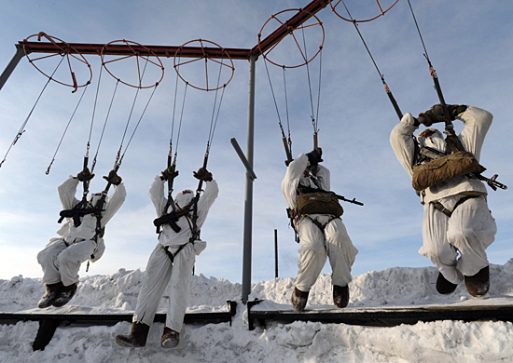
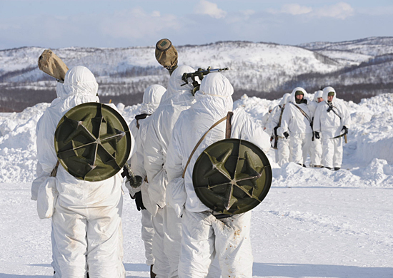
Морская пехота Северного флота
проходит месячный лагерный сбор

Slide 17
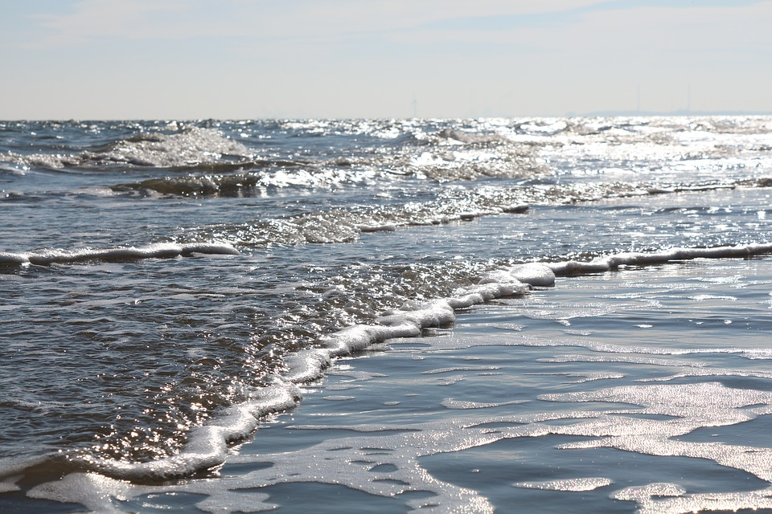

Slide 18
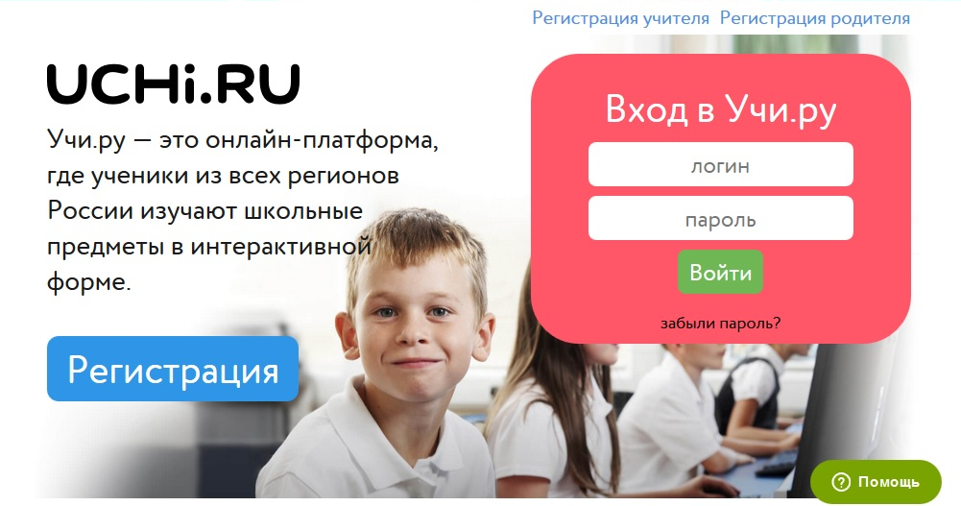
Интерактивные платформы
"Учи.ру" - уникальный всероссийский портал для изучения школьных предметов

Slide 19
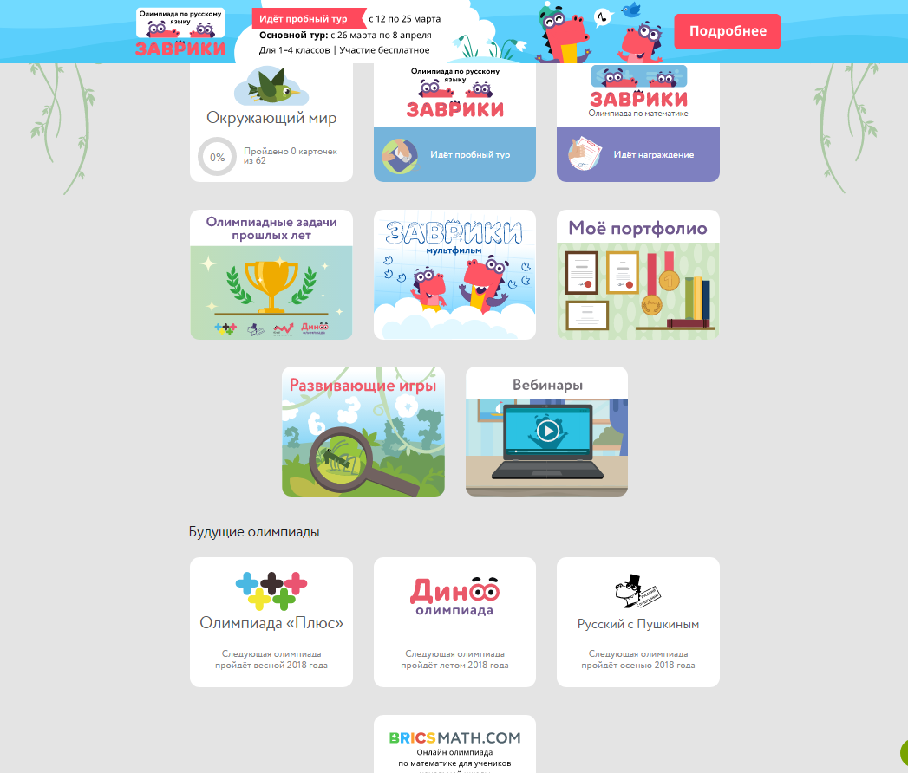
Интерактивные платформы
Участие в олимпиадах, подготовка к ВПР, ОГЭ, ЕГЭ
Все олимпиады – бесплатные!

Slide 20
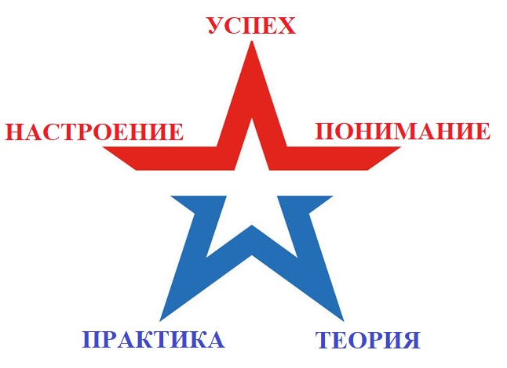
Рефлексия

Slide 21
Список использованной литературы
1. Орлова О.В., Титова В.Н. Геймификация как способ организации обучения // Вестник ТГПУ (TSPU Bulletin). 2015 г. — 60 с.
2. Охлопкова Л.Д. Геймификация как способ повышения мотивации обучающихся в дополнительном образовании // Народное образование Якутии, №4 (121) 2021 г. — С. 148-150.

